Slide 1
Curso Virtual de Actualización
en Nutrición Clínica
Basada en la Evidencia
Organizado por: Comité de Nutricionistas de FELANPE
MSc. Martha Beatriz Pérez Santana
Nutrición en el paciente pediátrico con problemas neurológicos.
Sociedad Cubana de Nutrición Clínica y Metabolismo

Slide 2
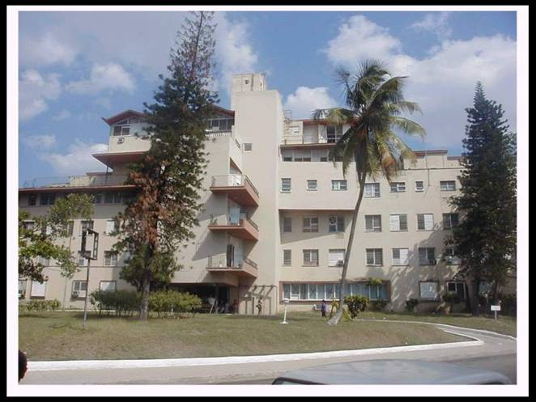
El Instituto de Neurología y Neurocirugía es una entidad de referencia nacional e internacional en el campo de las Enfermedades Neurológicas.
La Nutrición Clínica vinculada con las neurociencias permiten una visión integral del enfermo

Slide 3
TEMÁTICAS
GENERALIDADES DE NUTRICIÓN CLÍNICA EN LAS ENFERMEDADES NEUROPEDÍATRICAS.
TRATAMIENTO NUTRICIONAL DE LA HIPERAMONEMIA A PARTIR DE LA PRESENTACIÓN DE UN CASO CLÍNICO
OBJETIVO
CONOCER LAS GENERALIDADES DE NUTRICIÓN CLÍNICA EN LAS ENFERMEDADES NEUROPEDÍATRICAS.
DETERMINAR LA CONDUCCIÓN DE LA INTERVENCIÓN NUTRICIONAL A PARTIR DEL PROBLEMA NEUROLOGICO.

Slide 4
Enfermedades Neuropedíatricas
Lesiones Estáticas
Noxas:
Prenatales
Perinatales
Postnatales
Lesiones Progresivas
Nivel genómico con:
Con expresión proteómica
Con expresión metabólomica
Trastornos Autoinmunes
Lesiones Tumores

Slide 5
LESIONES ESTÁTICAS
Parálisis Cerebral
FACTORES DE RIESGOS NUTRICIONALES
Trastornos masticatorios y/o deglutorios
Desordenes gastrointestinales: RGE, constipación
Hipótonia/Rígidez
Cuadros epilépticos secundario a la lesión
Mala nutrición por defecto
IMPORTANCIA DE LA ATENCIÓN NUTRICIONAL

Slide 6
Atención Nutricional
Nutriterapéutica
Dietoterapía adaptada
Indicaciones Nutricionales
Diagnóstico Nutricional
Dietoterapía adaptada
Suplemento Nutricional
Evaluación Nutricional
Comunidad Pacientes egresados
Ámbito clínico

Slide 7
Atención Nutricional a pacientes graves y críticos
Terapia Nutricional Artificial
(enteral, parenteral o mixta)
‟Dianas terapéuticas″
Diagnóstico Nutricional
Vigilancia nutricional
Dietoterapía adaptada
Suplemento Nutricional
Evaluación Nutricional
Comunidad
Pacientes egresados
Ámbito clínico

Slide 8
LESIONES PROGRESIVAS
Distrofias Musculares: DUCHENNE, ESPINALES
Enfermedades lisosomales
Atención Nutricional
AUTOINMUNE
Encefalitis autoinmunes
Esclerosis múltiple
Vasculitis Autoinmunes
SOPORTE ALIMENTARIO NUTRICIONAL (con un margen de seguridad en la energía)
PROTEÓMICA

Slide 9
LESIONES PROGRESIVAS
Errores Innatos del Metabolismo (EIM)
Fenilcetonuria, Acidemiaisovalérica, Homocistinuria, Trastorno del ciclo de la urea, Deficit congénito de biotinasa
Lípidos
Síndrome de Smith-Lemli-Opitz (SLO)
Carbohidratos
Galactosemia
Aminoácidos

Slide 10
EIM: OBJETIVO DEL LA TERAPIA NUTRICIONAL
Restricción de sustrato acumulado
Suplementación del sustrato final en déficit, estimulación de vías alternativas
Tratar de disminuir el metabólito tóxico
Las Recomendaciones de energía son iguales a las de un niño sin enfermedad metabólica

Slide 11
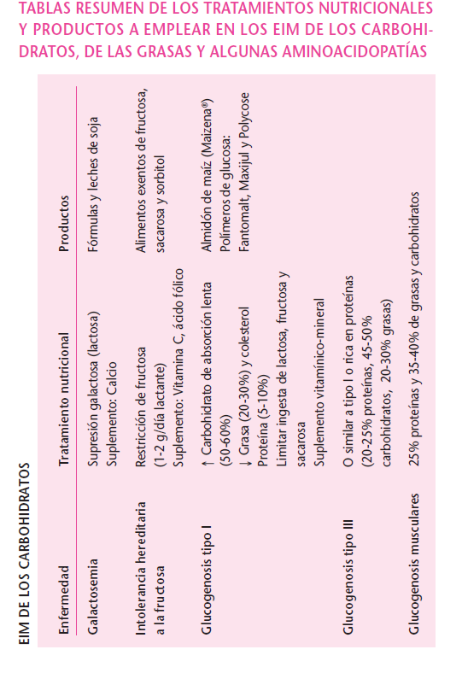

Slide 12
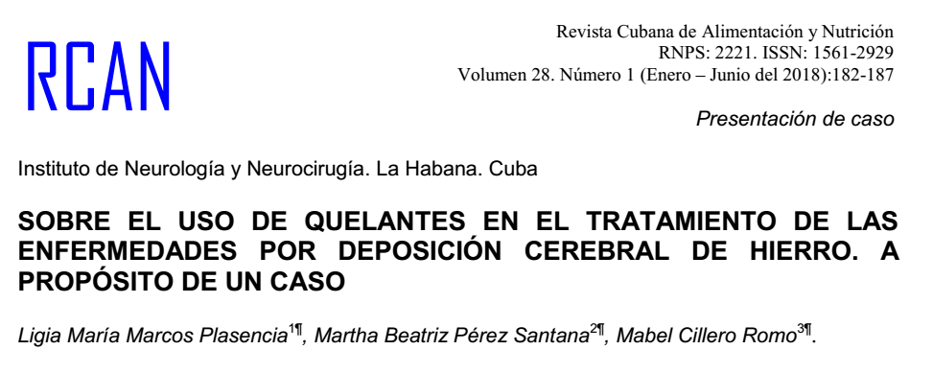
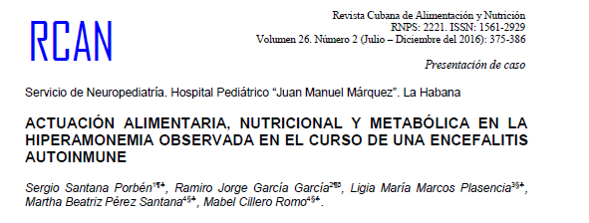

Slide 13
PRESENTACIÓN DEL CASO CLÍNICO
Escolar masculino, preadolescente, de 11 años de edad, piel blanca
Debutó con convulsiones, perdida del tono muscular, caída de sus propios pies, distonía, disartria, inestabilidad afectiva e insomnio
El diagnóstico de Encefalitis Autoinmune se estableció tras estudio del liquido cefalorraquideo
Fue medicado en consecuencia con esteroides y anticonvulsivantes (valproato de sodio)
Comenzó a desarrollar síntomas contrastantes con el insomnio de días anteriores, por lo que se determina amoniaco sérico
El diagnóstico de hiperamonemia se estableció a los 25 días del ingreso hospitalario

Slide 14
SOBRE LA HIPERAMONEMIA Y SUS CAUSAS
Hiperamonemia: es la condición bioquímico-metabólica que resulta de la incapacidad del hígado para disponer efectivamente del amoníaco que se genera durante el catabolismo de los aminoácidos corporales.
Causas:
Etapas finales de la cirrosis hepática
La deficiencia congénita de la actividad de la OTC: (Enzima transcarbamilasa de la ornitina) en un sujeto no cirrótico.
El Valproato de sodio empleado como anticonvulsivante puede actuar como inhibidor de la OTC
Puede originarse de desórdenes de la actividad del ciclo de la urea inducidos por la carencia de aminoácidos condicionalmente esenciales como la arginina y la glutamina y/o micronutrientes como el Zinc
La deficiencia de la L-carnitina
El Valproato de Sodio puede reducir los niveles celulares de la L-carnitina.

Slide 15
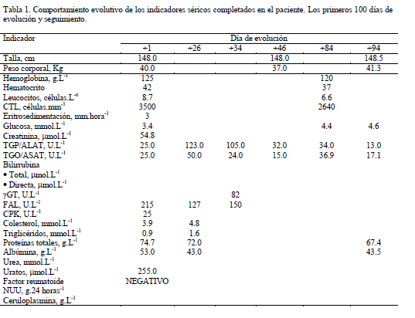

Slide 16
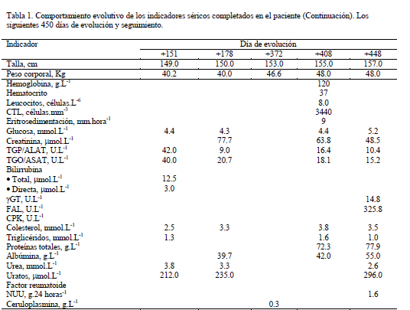

Slide 17
DIAGNÓSTICO NUTRICIONAL
Paciente varón de 11 años de edad con Diagnóstico Médico de HIPERAMONEMIA en el curso de Encefalitis autoinmune que se ha mantenido Eutrófico en la evolución de la enfermedad según índices antropometricos. Presenta hiperamonemia según evidencias de pruebas de laboratorio (amoníaco serico) asociada al uso del valproato de sodio como parte de tratamiento medicamentoso en el debut de la Encefalitis.

Slide 18
INDICACIONES NUTRICIONALES
PRESCRIPCIÓN NUTRITERAPÉUTICA
Energía: 54.4 Kcal/Kg | 2187 Kcal
Proteínas: 0.8 g/Kg | 32 g
Grasas: 1.9 g/Kg | 76 g
Carbohidratos: 9.9 g/Kg | 398 g
Zinc | 10 mg/d
Vitamina C | 500 mg/d
Acido fólico | 5 mg/d
Agua | 2.5 Ltros
L carnitina | 100 mg/d

Slide 19
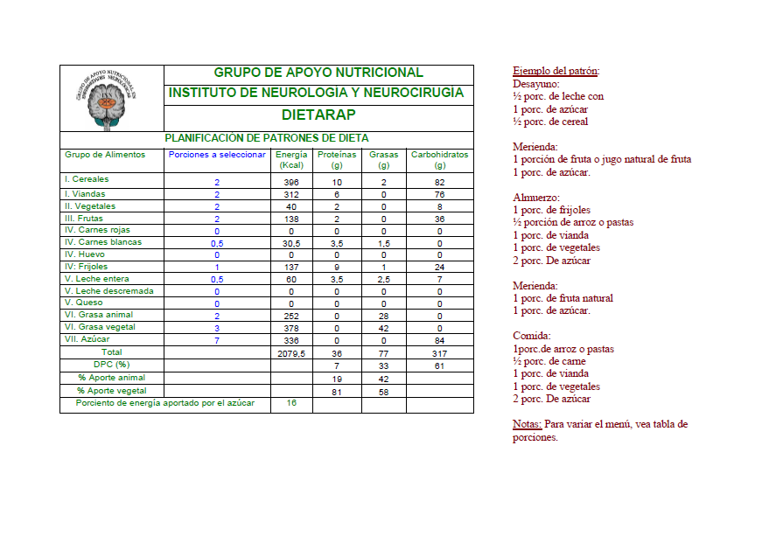
PRESCRIPCIÓN DIETOTERAPÉUTICA

Slide 20
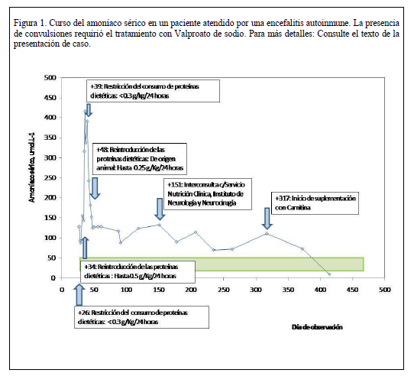

Slide 21
CONCLUSIONES
El conocimiento de aplicar la nutrición clínica a las enfermedades neuropedíatricas aportan una visión integral de como conducir la Atención Nutricional.
La instauración de un Soporte Nutricional adecuado es determinante en la evolución de la enfermedad.
Las restricciones dietéticas que se hagan en un paciente como éste deben ser revisadas continuamente a fin de prevenir la depleción de aminoácidos condicionalmente esenciales, y con ello, la perpetuación de la Hiperamonemia.
La suplementación con L carnitina debería considerarse dentro de las intervenciones nutricionales de la hiperamonemia.

Slide 22
MUCHAS GRACIAS
marthabeatrizperezsantana@gmail.com

